Slide 1
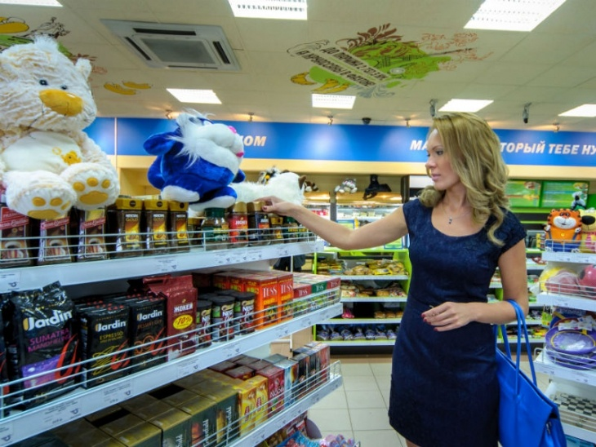
ЗАЩИТА ПРАВ ПОТРЕБИТЕЛЕЙ

Slide 2
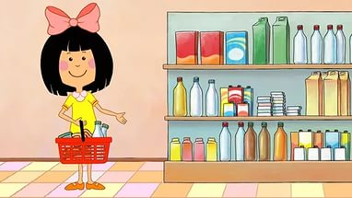
Потребитель

Slide 3

Ежедневно мы совершаем покупки или обращаемся за выполнением каких-либо услуг или работ. А может, мы только намереваемся что-нибудь приобрести (пусть даже наши намерения тянутся месяцами). Это значит, что изо дня в день все мы являемся потребителями,

Slide 4

то есть обладаем определенными правами и обязанностями, предусмотренными для нас Законом «О защите прав потребителей» (это «библия потребителя») и Гражданский кодекс Республики Беларусь.

Slide 5

Все мы слышали фразу «Покупатель всегда прав!»; вероятнее всего, знаем о существовании закона; возможно, кто-то его даже читал, но при этом не каждый представляет себе, как этот закон работает.

Slide 6
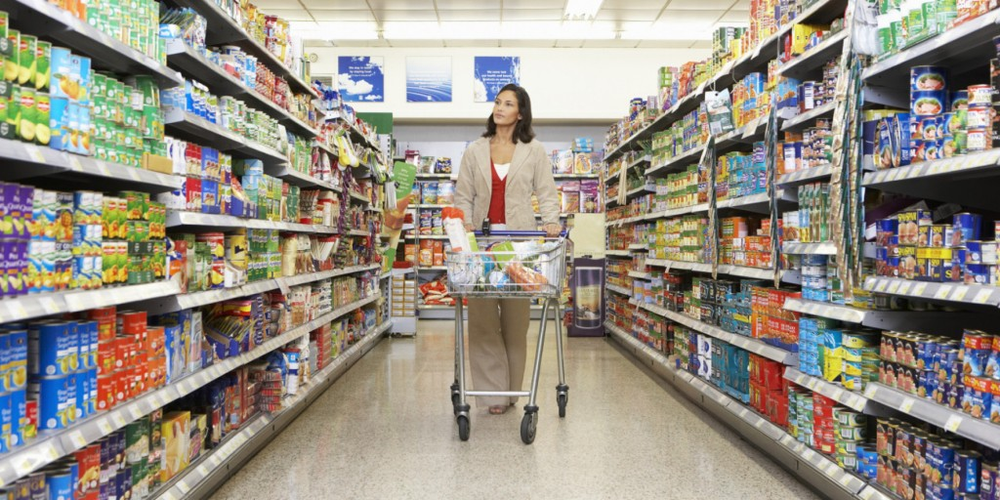
. Действительно, есть много нюансов, которые нам в принципе и не интересны. Но только до тех пор, пока мы не сталкиваемся с нарушением своих потребительских прав. И вот тогда наступает время защищать свои права.
. А как защищать?
. Что делать?
. Куда обращаться?
. Какие заявления писать?
. Как вообще вернуть свои деньги?

Slide 7
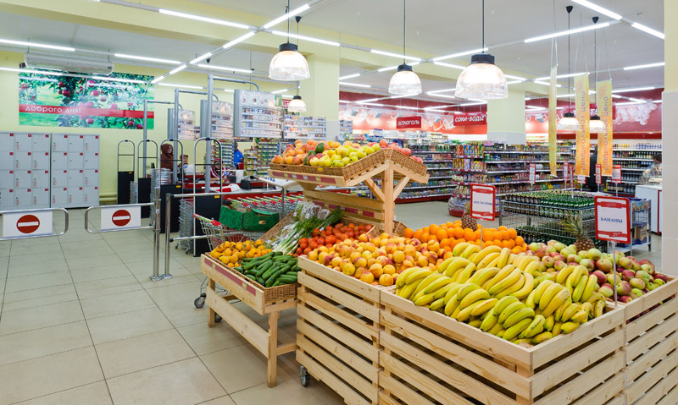
Ответы на все эти вопросы мы постарались дать в нашей теме.
Надеемся, что она поможет сохранить вам ваши деньги и, что самое главное, нервы и здоровье.
Ведь споры бывают очень сложными, и готовиться к ним следует более чем тщательно.

Slide 8
Тем, кто хочет быть всегда прав и никогда не проигрывать
Ошибаются те потребители, которые думают, что начинать защищать свои права следует тогда, когда выяснилось, например, что срок годности купленной колбасы истек еще вчера или что в наборе для ванной комнаты не хватает некоторых деталей. Если следовать такой логике, то зачастую отстоять свои права будет просто невозможно.
Поэтому начинать защиту своих прав стоит еще до покупки или хотя бы во время нее, но уж точно никак не после.

Slide 9
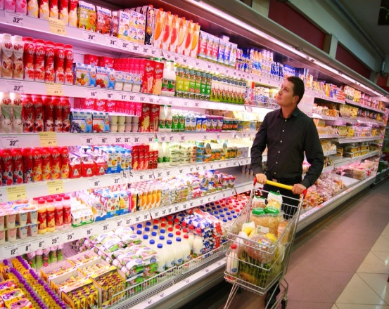
Кого и от кого защищает Закон, или Основные действующие лица
По Закону потребителем считается тот гражданин, который:
намерен заказать или приобрести товар
заказывает или приобретает товар( услугу)
использует товар ( услугу) исключительно для личных, бытовых, семейных и иных нужд, не связанных с осуществлением предпринимательской деятельности.

Slide 10
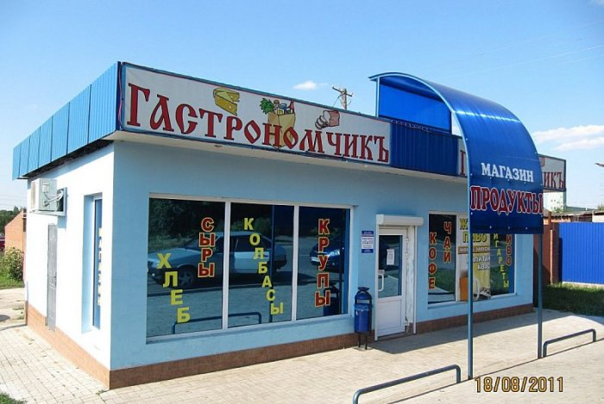
Основные понятия применяемые в Законе:
. потребитель - гражданин, использующий, приобретающий, заказывающий либо имеющий намерение приобрести или заказать товары (работы, услуги) для личных бытовых нужд;
«Продавец» - организация независимо от ее организационно-правовой формы, а также индивидуальный предприниматель,
реализующие товары
потребителям по
договору купли-продажи.

Slide 11
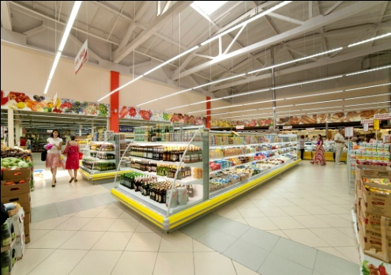
Основные понятия применяемые в Законе:
«Изготовитель» - организация независимо от ее организационно-правовой формы, а также индивидуальный предприниматель, производящие товары для реализации потребителям.
«Исполнитель» - организация независимо от ее организационно-правовой формы, а также индивидуальный предприниматель, выполняющие работы или оказывающие услуги потребителям по возмездному договору.

Slide 12

стандарт - государственный стандарт, санитарные нормы и правила, которые в соответствии с законодательством Республики Беларусь устанавливают обязательные требования к качеству товаров (работ, услуг);
недостаток - отдельное несоответствие товара (работы, услуги) обязательным требованиям стандартов, условиям договоров либо обычно предъявляемым требованиям, а также информации о товаре (работе, услуге), предоставленной изготовителем (исполнителем, продавцом);
существенный недостаток – недостаток, который делает невозможным или недопустимым использование товара (работы, услуги), в соответствии с его целевым назначением.

Slide 13

Право на информацию
Право на безопасность
Право на выбор
Основные права
И другие права
Право на удовлетворение базовых потребностей
Право на возмещение ущерба

Slide 14
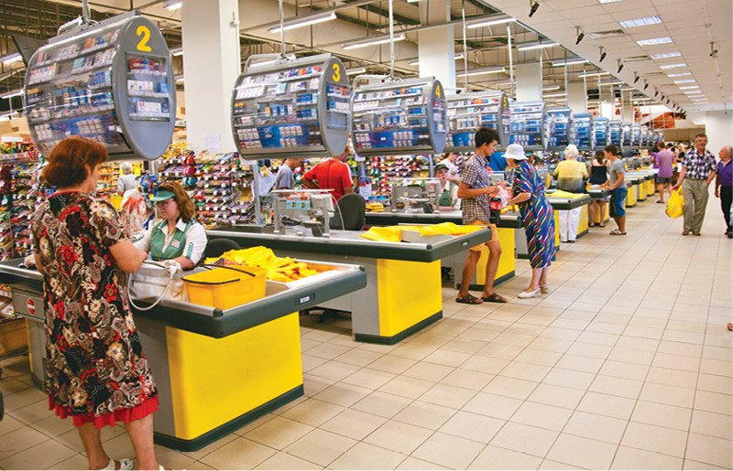
Статья 11. Право потребителей на безопасность товаров (работ, услуг).
Потребитель имеет право на то, чтобы товары (работы, услуги) при обычных условиях их использования, при их хранении и транспортировке были безопасны для его жизни, здоровья, имущества, а также окружающей среды.

Slide 15
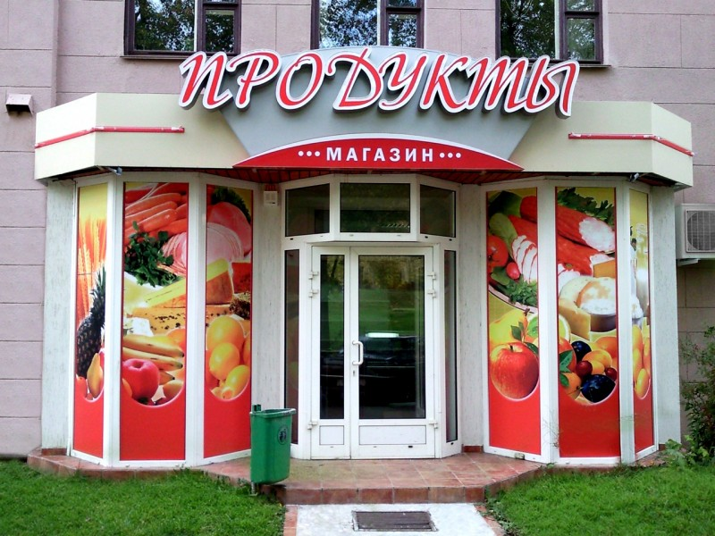
На товары, использование которых дольше определенного срока представляет опасность, должны устанавливаться сроки службы (годности).

Slide 16
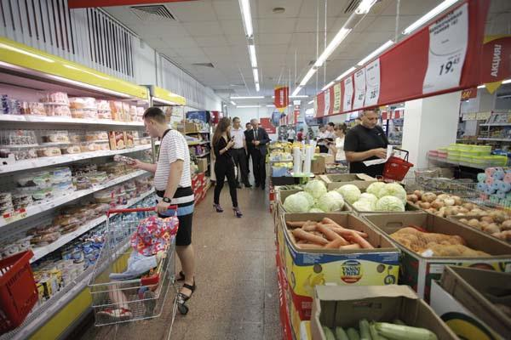
Потребитель должен быть предупрежден об этих сроках, необходимых действиях по его истечении а также о возможных последствиях при невыполнении указанных действий. Изготовитель обязан обеспечить безопасность товаров в течение установленного срока их службы (годности), а если срок службы не установлен то в течение 10 лет

Slide 17
Например; Допустим, вы купили ковер, срок службы которого не установлен. В процессе эксплуатации по истечении 7 лет выяснилось, что материал, из которого данный ковер изготовлен, содержит токсические вещества, в результате чего у члена семьи покупателя развилось заболевание дыхательных путей. В этом случае он смело может предъявлять претензии изготовителю указанного ковра.

Slide 18

Срок годности - период, по истечении которого товар (работа) считается непригодным для использования по назначению. Срок годности товара определяется периодом, исчисляемым со дня изготовления товара, в течение которого он пригоден к использованию.
Возьмем любой пищевой продукт и увидим на упаковке «годен до» или «срок годности столько-то дней (месяцев) со дня производства».
Если такой информации на продукте нет – это серьезное нарушение.

Slide 19
Естественно, потребитель должен быть внимателен при выборе продуктов, проверять срок изготовления товара, либо срок до которого он годен к употреблению. Если Вы приобрели продукт с упущенным сроком годности – есть возможность потребовать не только возмещения имущественного вреда, но и морального, т.к. напрямую усматривается вина продавца. На практике, зачастую реализуются товары с пройденным сроком годности, сроком годности подходящим к концу. Возможна и такая «уловка», когда продавец заклеивает истекающий срок годности на «новый» или использует дополнительное указание на срок годности (самостоятельно продляет его).

Slide 20

Срок службы - период, в течение которого изготовитель (исполнитель) обязуется обеспечивать потребителю возможность использования товара (работы) по назначению и нести ответственность за существенные недостатки, возникшие по его вине (ст. 1 Закона "О защите прав потребителей").
Изготовитель (исполнитель) обязан устанавливать срок службы товара (работы) длительного пользования, в том числе комплектующих изделий (деталей, узлов, агрегатов), которые по истечении определенного времени могут представлять опасность для жизни, здоровья потребителя, причинять вред его имуществу или окружающей среде.

Slide 21
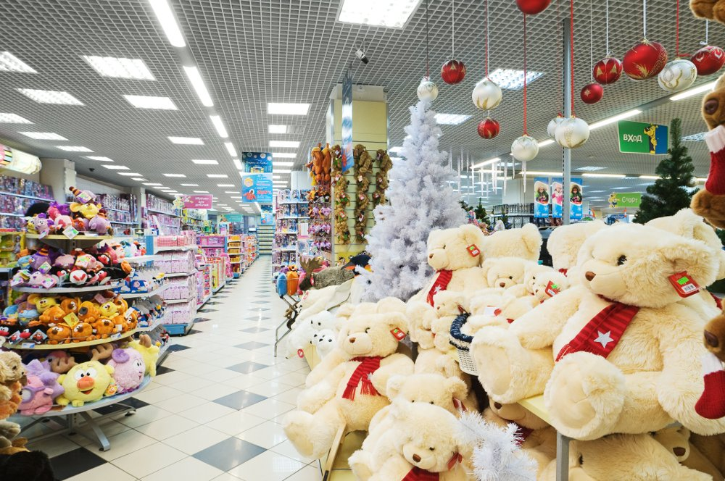
Если товар причинил вред из-за того, что изготовитель не предоставил потребителю информацию о правильной эксплуатации, хранению и транспортировке, то он несет обязательную ответственность.

Slide 22
Право потребителя на информацию.
Потребитель вправе потребовать от продавца (изготовителя, исполнителя) предоставления необходимой и достоверной информации о его предприятии, реализуемых им товарах (работах, услугах) и о режиме его работы.
Если в подобной информации потребителю отказано или она доводится не в полной форме, то он имеет право добиться получения ее с помощью статьи 5.

Slide 23
Прежде чем сделать покупку (заказать услугу) Вы изучаете информацию о товаре.
Информация при выборе товара, конкретного производителя – ключевой фактор.
Правильная информация – и мы делаем нужный выбор.
Сомнительная информация – и мы разочарованы.
А может быть и такая ситуация, когда отсутствие информации, уже после покупки товара, приведет к его поломке.

Slide 24
Как реализуется право на информацию о товаре (работе, услуге)
Информация о товаре (работе, услуге) должна быть доведена до сведения потребителя на белорусском и (или) русском языке и разборчивым шрифтом в документации, прилагаемой к товарам.
Информация, сообщенная или переданная на иностранном языке, считается не предоставленной, за исключением случаев, когда она была сообщена или передана на иностранном языке по желанию потребителя

Slide 25
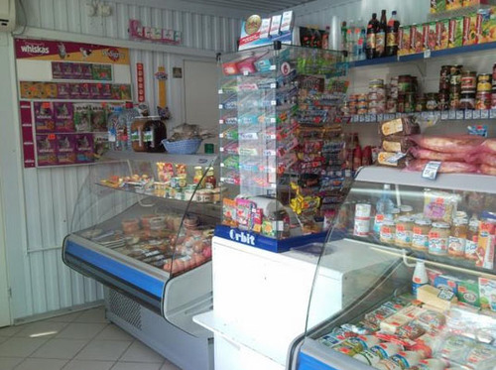
То есть, если на этикетке или в документе на товар информация предоставлена только на иностранном языке, в этом случае вы можете смело заявлять о том, что необходимые сведения о товаре вы не получили.
Потребитель не обязан знать иностранные языки, и не обязан утруждать себя чтением «по словарю».

Slide 26
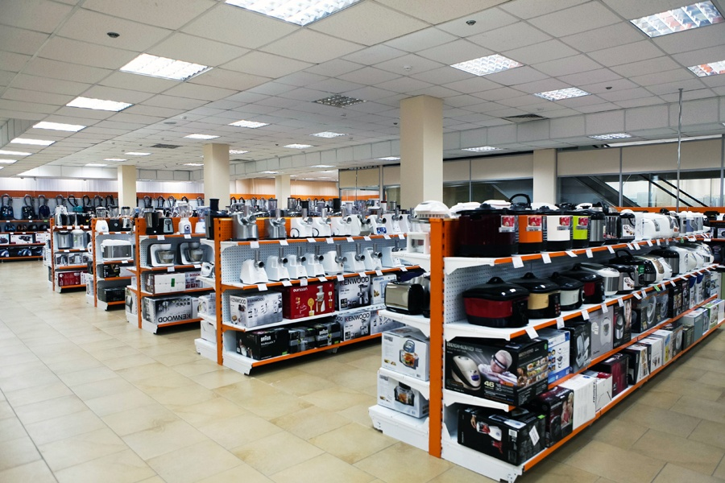
Кроме того, согласно Закону вся достоверная информация о товаре, работе или услуге должна быть предоставлена потребителю незамедлительно, в месте продажи. В противном случае потребитель имеет право привлечь продавца, исполнителя или изготовителя к ответственности.

Slide 27


Slide 28
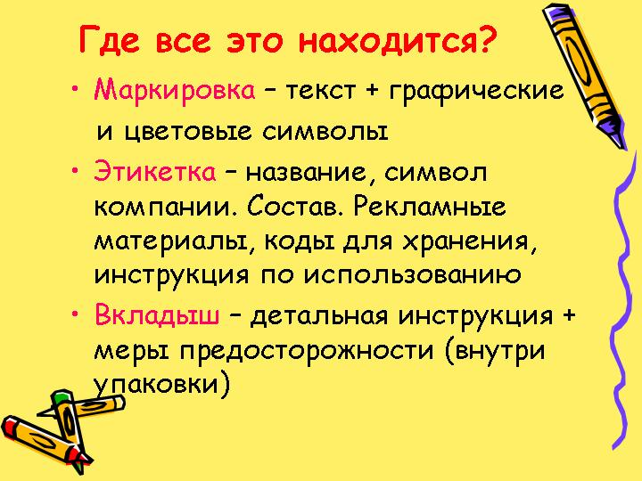

Slide 29
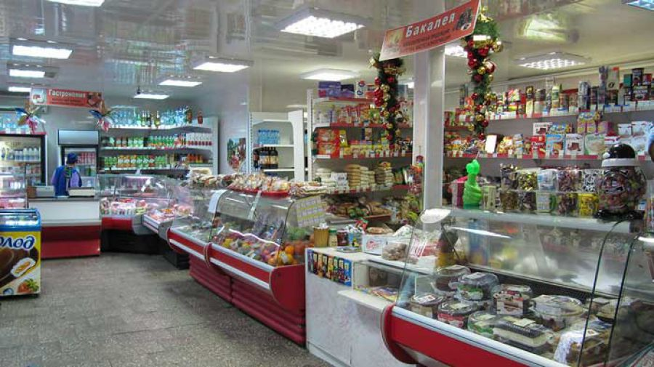
Право на информацию об изготовителе (исполнителе, продавце)
Вместе с информацией о товаре вам как потребителю в обязательном порядке должна быть предоставлена информация об изготовителе (исполнителе, продавце). Эта информация должна включать сведения:

Slide 30
Фирменное наименование своей организации
Место нахождение и режим работы
Информация об государственной
регистрации
Лицензия
Индивидуальный предприниматель должен также предоставить потребителю информацию о своих фамилии, имени, отчестве, а также о государственной регистрации и наименовании органа, осуществившего его государственную регистрацию. Чаще всего с этой целью индивидуальные предприниматели размещают на стенде, на витрине и т. п. копию свидетельства о государственной регистрации, в которой указаны все необходимые сведения.

Slide 31
При обнаружении недостатков в товаре
потребовать замены на товар этой же марки
потребовать замены на такой же товар другой марки с соответствующим перерасчётом покупной цены;
потребовать соразмерного уменьшения покупной цены;
В праве
отказаться от исполнения договора купли-продажи и потребовать возврата уплаченной за товар суммы.
потребовать незамедлительного безвозмездного устранения недостатков товара или возмещения расходов на их исправление

Slide 32
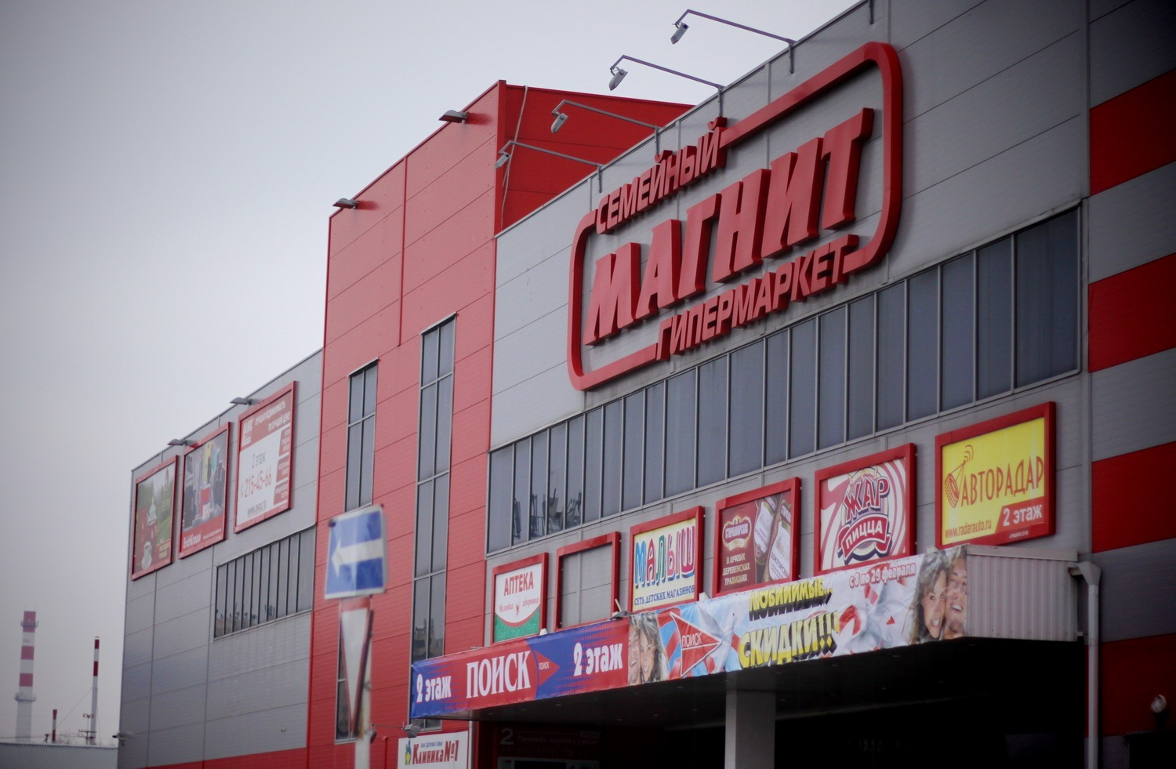
Вышеперечисленные требования предъявляются потребителем продавцу либо уполномоченной организации или уполномоченному индивидуальному предпринимателю.

Slide 33

У организаций и предпринимателей иногда возникает искушение отказать потребителю в удовлетворении его требований, сославшись на отсутствие кассового или товарного чека или иного документа, подтверждающего факт покупки товара. Это является нарушением ст. 20

Slide 34
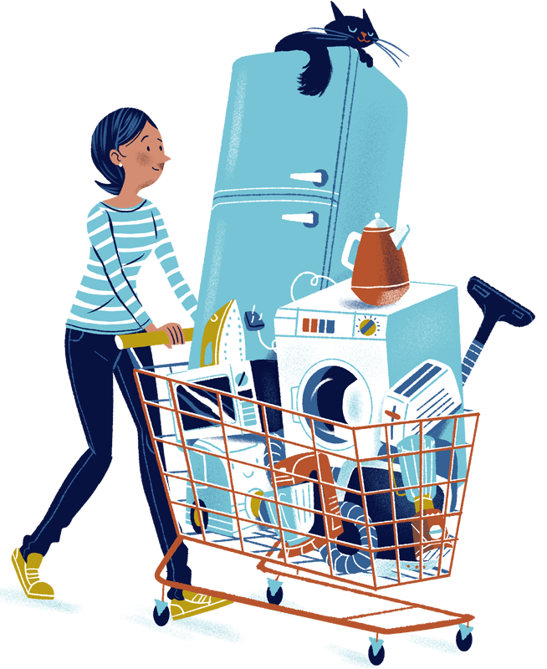
Отсутствие у потребителя документа, подтверждающего факт приобретения товара, не является основанием для отказа в удовлетворении его требований.
Для подтверждения факта приобретения товара могут использоваться свидетельские показания, элементы потребительской упаковки, на которых имеются отметки, подтверждающие, что приобретение товара осуществлялось у этого продавца, а также документы и другие средства доказывания, указывающие на приобретение товара у этого продавца.

Slide 35

. Например, вы при обретаете обувь на открытом вещевом рынке. Ни номера места, ни фамилии продавца вы не знаете. Не всегда вам могут выдать чек. В этом случае найти место покупки, а уж тем более доказать, что ваша обувь приобретена именно там, будет очень проблематично. Поэтому, если вы покупаете что-либо на рынке, попросите продавца сообщить вам фамилию индивидуального предпринимателя и адрес его регистрации. Если продавец отказывается - от такой покупки лучше воздержаться, поскольку в случае
приобретения некачественного товара
предъявлять претензии вам будет
попросту некому

Slide 36

Статья 28. Право потребителя на обмен товара надлежащего качества.
Потребитель вправе обменять непродовольственный товар надлежащего качества на аналогичный товар у продавца, у которого этот товар не подошел по форме, габаритам или по иным причинам не может быть использован потребителем по назначению.
Потребитель имеет право на обмен непродовольственного товара ненадлежащего качества в течении четырнадцати дней , не считая дня его покупки.

Slide 37
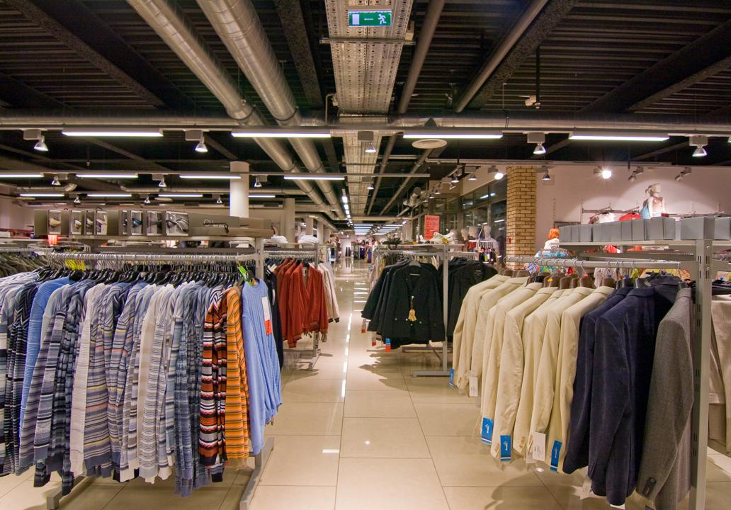
Обмен не продовольственного товара надлежащего качества производится , если указанный товар не был в употреблении, сохранены его товарный вид, потребительские свойства ,пломбы, фабричные ярлыки, а также товарный чек, выданные потребителю вместе с проданным указанным товаром .

Slide 38

В случае, если аналогичный товар отсутствует в продаже на день обращения потребителя к продавцу, потребитель вправе по своему выбору расторгнуть договор купли –продажи и потребовать возврата уплаченной за указанный товар денежной суммы или обменять его на аналогичный товар при первом поступлении соответствующего товара в продажу.

Slide 39
Что означает, что товар или услуга не соответствуют условиям договора?
Необходимо помнить, что совершая любую покупку, потребитель заключает договор. В законодательстве не указано, что каждый договор заключается письменно. Договор можно заключить и устно, и по умолчанию. Обязанность производителя, продавца услуг обеспечить соответствие товара и услуги условиям договора, т.е. обеспечить, чтобы у товара или услуги не было дефектов и она соответствовала оговоренным качествам, общепринятым для подобного товара, услуги или вещи, а также чтобы товар или услугу можно было использовать по назначению.

Slide 40
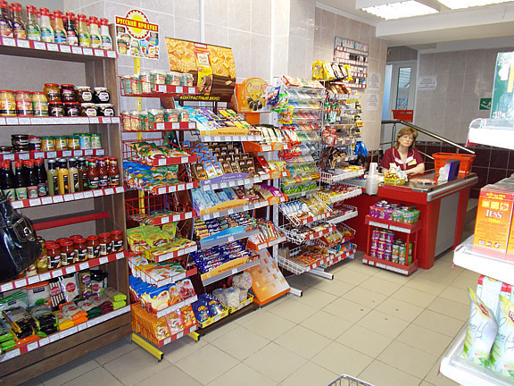
Однако может случиться, что после приобретения товара или позже, в процессе его использования, потребитель обнаруживает дефекты, которые не были замечены при покупке или которые не могли быть замечены, и о которых потребитель не был предупрежден продавцом. В этом случае, а также в случаях перечисленных ниже, потребитель может считать, что проданный ему товар не соответствует условиям договора:

Slide 41
товар не упакован, хотя упаковка обязательна для того, чтобы уберечь товар от повреждений (например, Вы приобрели мебель и договорились о доставке. Доставленный товар упакован только наполовину, хотя в данном случае упаковка обязательна для всех составных частей.);
комплектация в упаковке полученного товара не соответствует той комплектации, о которой потребитель договаривался с продавцом, или которую продавец показал на моделях и образцах данного товара;
товар не годен для тех целей, для которых данный товар был приобретен потребителем и которых он сказал продавцу;
товар невозможно использовать для предусмотренных целей, потому что о нем была дана неполная или вводящая в заблуждение информация, или информация не была дана вовсе (например, в инструкции кухонного комбайна сказано, что он может размельчать лед, а на самом деле комбайн такой функции не имеет);
товар поддельный.

Slide 42
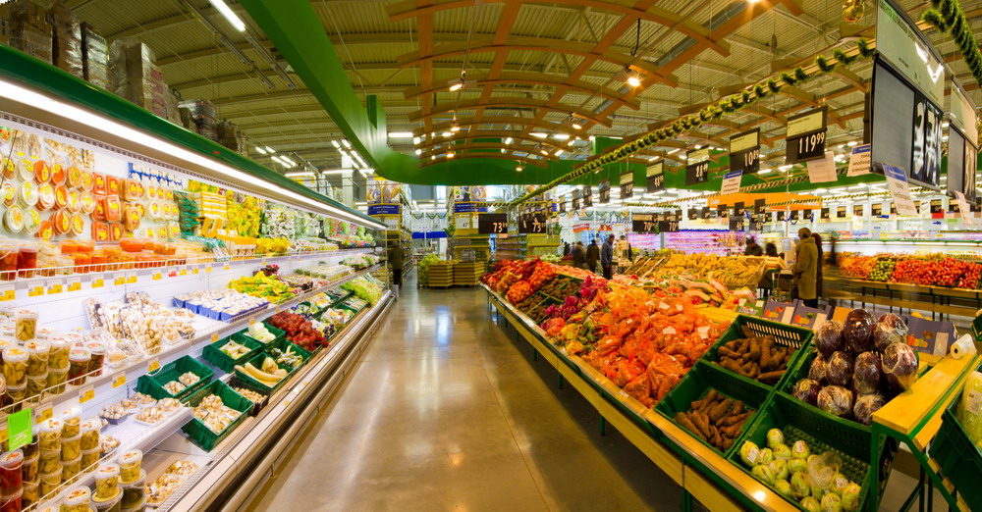
Этот Закон необходимо знать каждому гражданину, т.к. он дает возможность гражданину-потребителю не только приобрести статус равноправного субъекта на рынке товаров, работ, услуг, но грамотно подойти к выбору товара надлежащего качества на основе полной и достоверной информации о нем, а в случае необходимости защитить свой нарушенные права.

Slide 43

Вопрос №1
У Евгения в четвертый раз сломался холодильник. Все четыре раза симптомы поломки были одинаковые. Гарантийный срок на холодильник еще не истек. Евгений предъявил магазину требование о замене холодильника, но магазин согласен на замену, если Евгений представит заключение экспертизы о том, что холодильник не подлежит ремонту. Прав ли магазин?

Slide 44
Ответ
Нет. В соответствии со ст. 20 Закона «О защите прав потребителей» продавец обязан принять товар, в котором выявлен недостаток, и провести проверку качества. При возникновении спора о недостатках продавец обязан провести экспертизу товара за свой счет в порядке, установленном Правительством Республики Беларусь. О месте и времени проведения экспертизы потребитель должен быть извещен в письменной форме.
Поэтому магазин неправомерно возложил на Евгения обязанность провести экспертизу холодильника. По всей вероятности, недостаток носит существенный характер, т.к. проявился 4 раза, в таком случае требование о замене должно быть удовлетворено.

Slide 45

Вопрос №2
Елена Алексеевна купила мясорубку стоимостью 65 рублей со сроком гарантии 1 год. Через 3 месяца мясорубка вышла из строя и была сдана в сервисный центр, где находилась 24 дня. В сервисном центре Елене Алексеевне выдали акт технического состояния о заводском браке.
Однако в магазине выплачивать деньги отказались, объяснив, что у магазина новый директор, который не несет ответственности за товары, проданные до его назначения. Прав ли магазин? Обоснуйте свой ответ.

Slide 46
Ответ
Нет. Елена Алексеевна приобретала мясорубку не у физического лица (директора), а у юридического лица - магазина. Так как гарантийный срок еще не истек, Елена Алексеевна имеет право предъявить магазину одно из требований, перечисленных в ст. 20 закона "О защите прав потребителей": безвозмездное устранение недостатков товара или возмещение расходов на их исправление потребителем или третьим лицом; соразмерное уменьшение покупной цены; замена на товар аналогичной марки (модели, артикула);замена на такой же товар другой марки (модели, артикула), соответствующим перерасчетом покупной цены; расторжение договора купли-продажи.

Slide 47

Вопрос №3
Елена Владимировна некоторое
время назад купила стиральную
машину зарубежного производства.
В инструкции были описаны только 4 программы работы машины из 10, причем ясно изложены были только 3 описания. Ни установщики, ни работники сервисного центра объяснить, как работают некоторые программы, не могли. В магазине сослались на то, что изготовитель предоставил информацию на русском языке, а дополнительную информацию магазин предоставлять не обязан, т. к. это делает производитель и за дополнительную плату. Прав ли магазин?

Slide 48

Ответ
Магазин не прав.
Согласно ст. 7 закона «О защите прав потребителей» изготовитель (исполнитель, продавец) обязан своевременно предоставлять потребителю необходимую и достоверную информацию о товарах (работах, услугах). Понятие «необходимая информация» включается в себя понятие полная. Изготовитель не предоставил полной информации о товаре, поэтому это обязанность продавца.

Slide 49

Вопрос №4
Андрей приобрел билеты на поезд для себя и жены. При посадке выяснилось, что номер паспорта и отчество жены указаны неверно. Из-за этого жену в поезд не пустили. Андрей обратился в управление железной дороги с требованием компенсировать моральный вред. Прав ли Андрей?

Slide 50

Ответ
Андрей не прав.
В соответствии с п. 12 Правил перевозки пассажиров и багажа, пассажир обязан проверить правильность паспортных данных в билете. Поэтому компенсации требовать он не может.

Slide 51
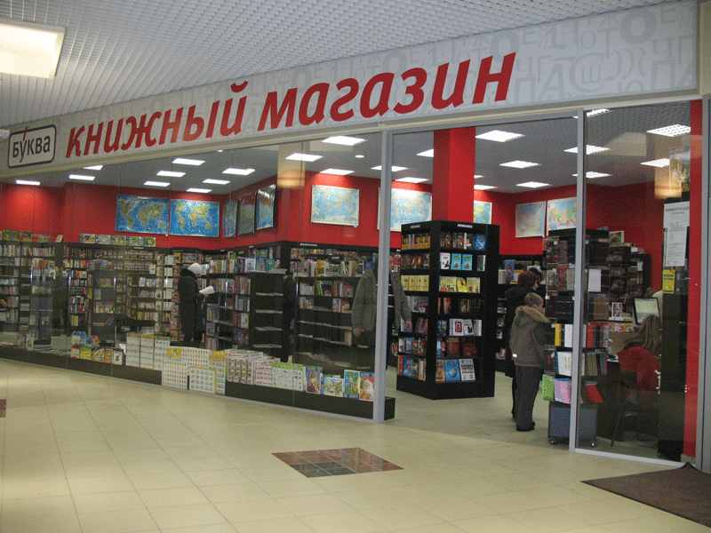
ЗАКЛЮЧЕНИЕ
Потребитель должен быть грамотным. Для этого ему необходимо много знать о своих правах. ЧИТАЙТЕ БОЛЬШЕ!
Notes:
!!

